Slide 1
الهندسة الوظيفية 6
تقييم و تصنيف الوظائف

Slide 2
تقييم الوظائف Job evaluation * "هو عملية تحليل و تقدير مناصب العمل (الوظائف) للتحقق من كفاءتها النسبية باستخدام التقديرات كأساس لهيكل أجور متوازن". * "وضع نظام مرتبي عادل للمناصب (الوظائف) لتحديد مكانها في السلم الوظيفي...و المستخدم في وضع أسس لمعدل الأجور و لتجنب عدم المساواة في الأجور".

Slide 3
يعرّف Mucchielli تقييم الوظائف بقوله: ”تحديد قيمة للمنصب أو الوظيفة انطلاقا من معطيات تتعلق بالمهارة، الخبرة أو التكوين اللازم لشغل المنصب، ظروف العمل (المخاطر)، مستوى المسئولية إلخ... و تتمثل نتيجة التقييم في تحديد مكانة المنصب في سلم الأجور بالنظر إلى سن أو تكوين شاغل المنصب“

Slide 4
تصنيف مناصب العمل يقصد بالتصنيف في هذا السياق إعداد ترتيب تدرجي (هيراركي Hierarchique) للمناصب بغية اعتماد شبكة أجرية من جهة و تصميم مدونة مرجعية للمناصب و المهام Nomenclatures ou Référentiels des postes في إطار تصميم أو هيكلة المؤسسة من جهة ثانية. و يلاحظ أن التصنيف اقتصر لوقت طويل على الهدف الأول (إعداد النظام الأجري)، غير أن التوجهات التنظيمية الحالية تسعى إلى منح التصنيف أبعادا هيكلية.

Slide 5
الطرق التقليدية لتقييم الوظائف - طريقة الترتيب Ranking التي اعتبرها طريقة غير تحليلية لكونها تقيم المناصب بصفة كلية؛ - طريقة التدريج Grading و هي في نظره طريقة نصف تحليلية إذ يقيم المنصب عن كثب و بشكل جيد و لكن ليس بصفة شاملة؛ - طريقة التنقيط Points rating و هي طريقة تحليلية تتطلب الدراسة التفصيلية لمواصفات المنصب. - بالاضافة إلى طريقة المقارنة. Graham H. T., Human Resources Management, M&E Handbooks: Business & Management, Sixth Edition, 1989, P. 244-247.

Slide 6
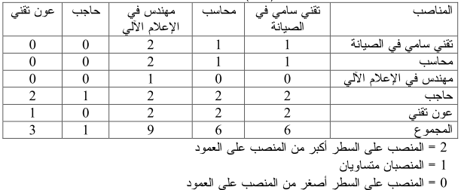
1- طريقة الترتيب

Slide 7
2- طريقة التدريج - إجراء تصنيف أولي للمناصب - تحديد مقاييس الأهمية - تقسيم كل مقياس إلى عدة مستويات - توصيف المستويات التدرجية - تصنيف كل منصب في الدرجة المناسبة

Slide 8
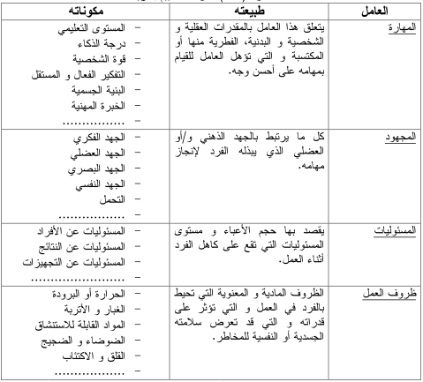
3- طريقة النقط

Slide 9
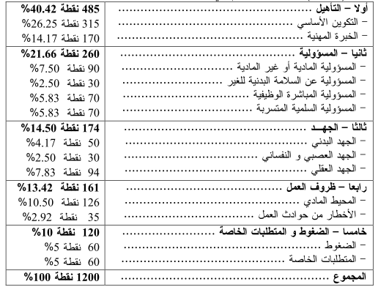
الطريقة الوطنية الوحيدة لتصنيف مناصب العمل

Slide 13
4- طريقة مقارنة العوامل أ) انتقاء عدد من المناصب الممثلة لمجموع أنواع المناصب الموجودة في المنظمة ب) اختيار العوامل التي تتخذ أساسا للمقارنة مع مراعاة توافرها في المناصب المختلفة ج) ترتيب المناصب المعيارية في مصفوفة و تسجل أمامها قيم العوامل الداخلة في التقييم د) يتم توزيع معدل الأجر الحالي لكل منصب من المناصب المعيارية على العوامل المختلفة هـ) مقارنة نتائج الترتيب النهائي في الخطوة (د) بالترتيب الأولي المذكور في الخطوة (ب) و) تستخدم المناصب المعيارية المثبتة كمقياس لتقييم مختلف المناصب في المنظمة

Slide 15
المناهج الجديدة لتقييم و تصنيف الوظائف

Slide 16
مناهج تقييم العمل المبنية على منطق الكفاءات - طريقة لجنة الدراسة العامة للتنظيم العلمي Méthode CEGOS يرتكز التصنيف وفق هذه الطريقة على خمسة (5) إلى ستة (6) معايير مركبة في ثلاث مصفوفات ذات مدخلين لكل منها على النحو التالي: * تعقد المهام (5 مستويات) + قدرات التكيف و الابتكار (4 مستويات) * مستوى المسئولية (5 مستويات) + استقلالية القرار (4 مستويات) * الكفاءة المهنية (5 مستويات) + إدارة الأفراد

Slide 17
- طريقة معدلات التقييم هاي Méthode des barèmes d’évaluation HAY 1) الكفاءة: مجموع الصفات التأهيلية و المعارف اللازمة لشغل منصب بصفة مرضية، و تتشكل الكفاءة من ثلاثة معايير فرعية: • المعرفة اللازمة: المستوى المعرفي اللازم لشغل المنصب في المجالات العلمية و التقنية و غيرها، و يتفرع إلى 8 مستويات من المعارف الأساسية إلى المعارف العالية. • القدرات الإدارية: تضم من 5 إلى 9 مستويات من "المتطلبات غير المعتبرة" إلى "متطلبات المديرية"، و اختلاف عدد المستويات مرتبط بحجم المؤسسات. • القدرة في مجال العلاقة الإنسانية: تضم 3 مستويات تبدأ من القدرات العادية (اللباقة و الفعالية) إلى القدرات الهامة (القدرة على الفهم، التأثير، الاختيار) إلى القدرات الضرورية (التكوين، التحفيز). 2) المبادرة الابتكارية: درجة المبادرة و التفكير، وتضم: • إطار التفكير (درجة المبادرة و التفكير الأولي) تضم 8 مستويات تبدأ بـ "الروتين المحض" و تنتهي بـ "المبادئ، المفاهيم و التوجهات الواسعة". • متطلبات المشاكل المطروحة أي المشاكل الواجب معالجتها، و يضم هذا المعيار الفرعي 5 مستويات تبدأ من "الذاكرة الانتقائية" و تنتهي بـ "التفكير الابتكاري". 3) الغاية: المسئولية عن عمل معين و عن نتائجه، أي أثر المنصب و مدى مساهمته في نتائج المؤسسة. • حرية التصرف: تضم 9 مستويات تبدأ من "منصب خاضع لتعليمات مباشرة و مفصلة" و تنتهي بـ "مناصب تابعة لسياسات و أهداف وظيفية و غايات عامة للمديرية". • سعة نطاق التصرف: تقدر مساهمة النشاط نقدا و سنويا و تتوزع على خمس مستويات. • أثر نشاط المنصب: يضم 4 مستويات (مباشر، جوهري، غير مباشر، بعيد).

Slide 18
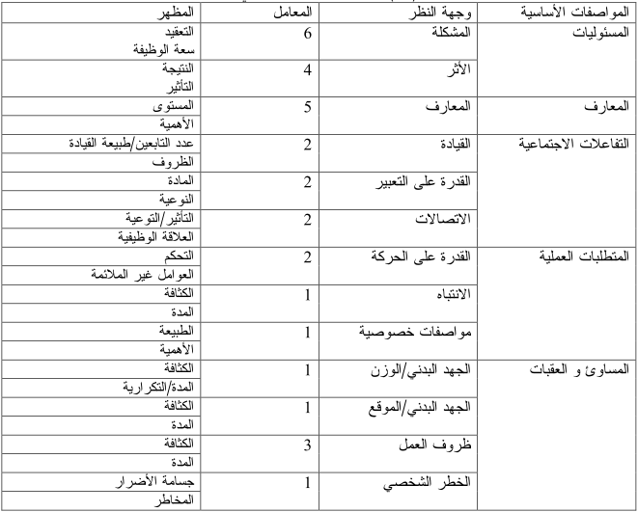
- طريقة التقييم التحليلي الشامل للوظائف Méthode ORBA

Slide 19
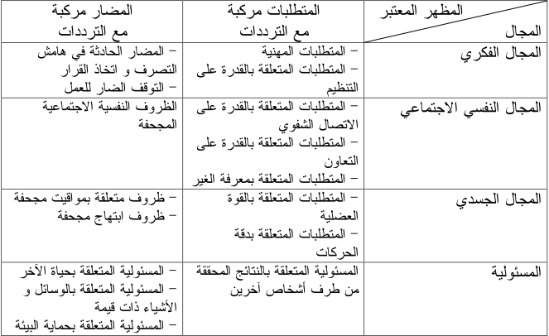
مناهج تقييم العمل المحايدة جنسيا 1- طريقة التقييم التحليلي للعمل حسب Katz & Baitsch (Méthode ABAKABA)

Slide 20
2- طريقة تقدير الأجر المستحق Méthode VIWIV تعتبر هذه الطريقة مكملة لطريقة ABAKABA، كما أنه بالإمكان استخدام كل منهما بشكل مستقل، غير أن واضعي الطريقتين (Katz & Baitsch) ينصحان باستخدام VIWIV في حالة وجود نزاع يتعلق بالمساواة الأجرية، أو كمرحلة سابقة لتطبيق طريقة ABAKABA. و تشكل هذه الطريقة أداة لاستكشاف اللامساواة الأجرية الناجمة خصوصا عن التمييز الجنسي، و بذلك فهي تستعمل قبل التقييم كما يمكن أن تستعمل بعده للتأكد من مدى صلاحية التقييم و حياده الجنسي.

Slide 21
3- مشروع التقييم التحليلي للوظائف Projet EVA (Evaluation Analytique des Fonctions) انطلق مشروع التقييم التحليلي للوظائف سنة 2001 بمبادرة من مديرية تكافؤ الفرص التابعة لوزارة العمل البلجيكية، ثم لم يلبث أن حُوّل هذا المشروع برمته إلى معهد المساواة بين النساء و الرجال بعد تأسيسه في 01/06/2003. الطموح الأساسي الذي كان وراء تحريك مشروع EVA هو تحسيس الشركاء الاجتماعيين و مختلف قطاعات النشاط المهني بمخاطر استمرار التمييز بين النساء و الرجال في مجال تصنيف الوظائف و تحديد الأجور.

